Slide 1
Bacharel em Sistemas de Informação
Programação Estruturada
Prof. Dr. Ivan Oliveira Lopes
io.lopes@ifsp.edu.br

Slide 2
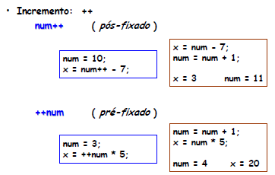
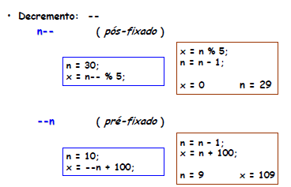
Incremento e Decremento
Notes:
2

Slide 3
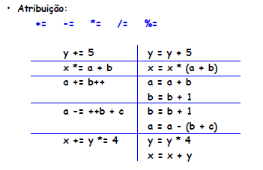
Atribuição
Notes:
3

Slide 4
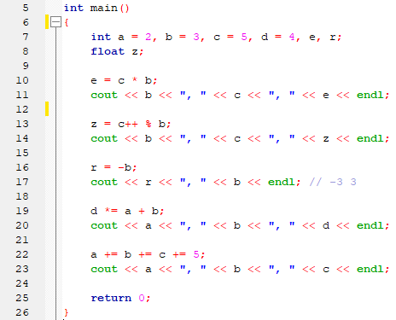
Exemplo
Notes:
4

Slide 5
Tipos de Sinal
Tipos com sinal – signed;
Tipos sem sinal – unsigned;
Notes:
5

Slide 6
Tipos de Sinal
Tipos com sinal – signed;
Um tipo com sinal (“signed”) é um tipo que permite a
representação de valores positivos e negativos.
É empregado quando precisamos armazenar valores
negativos em um programa.
Um exemplo é o armazenamento de temperaturas –
podemos armazenar tanto valores positivos como +32°C,
quanto temperaturas negativas como -15°C.
Por padrão os dados são do tipo signed.
Notes:
6

Slide 7
Tipos de Sinal
Tipos sem sinal – unsigned;
Um tipo sem sinal (“unsigned”) somente permite a representação de números positivos. É usado, como podemos imaginar, quando não há a necessidade de armazenar números negativos no programa.
Um exemplo é o armazenamento da idade de uma pessoa, as idades são sempre números positivos, você pode ter 30 anos de idade, mas nunca -30 anos!
Notes:
7

Slide 8
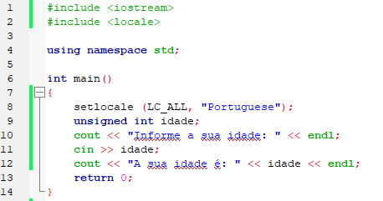
Tipos de Sinal
Tipos sem sinal – unsigned;
Notes:
8

Slide 9
Setprecision e iomanip:
A função setprecision() faz parte da biblioteca de manipuladores <iomanip> e pode ser utilizada para modificar a precisão padrão dos números de ponto flutuante.
Determinar a quantidade de casas decimais após a vírgula.
Notes:
9

Slide 10
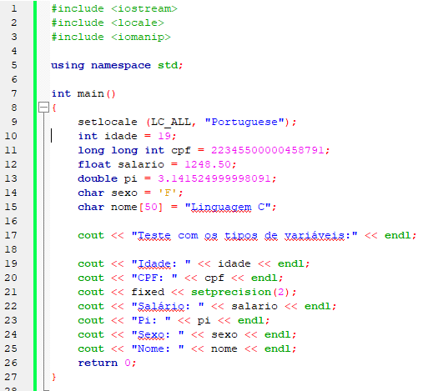
Setprecision e iomanip:
Notes:
10

Slide 11
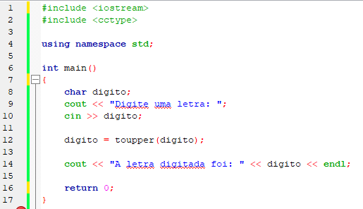
Toupper e cctype:
Em C/C++, a função toupper faz parte da biblioteca cctype e converte um caractere para maiúsculo.
Notes:
11

Slide 12
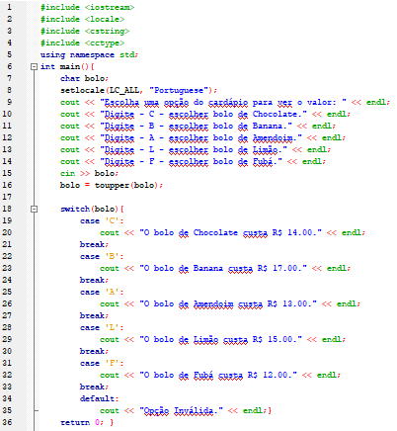
Toupper e cctype:
Notes:
12

Slide 13
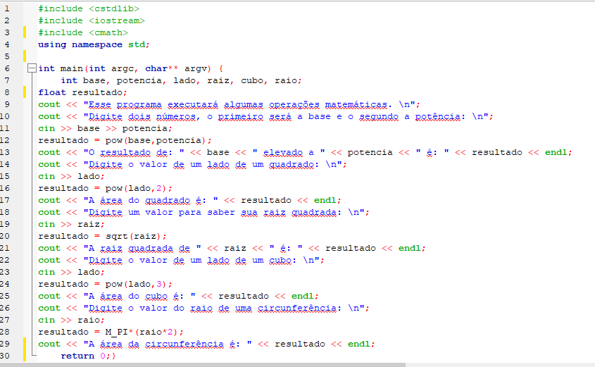
Biblioteca e cmath:
A biblioteca cmath contém diversas funções matemáticas. https://cplusplus.com/reference/cmath/
Notes:
13

Slide 14
Estruturas de Repetição – FOR
O laço for é geralmente usado quando queremos repetir algo um número fixo de vezes. Ou seja, já se sabe o número de vezes que a repetição vai ocorrer.
A instrução for consiste na palavra-chave for seguida de parênteses que contêm três expressões separadas por pontos-e-vírgulas. A primeira é a inicialização, a segunda o teste e a terceira o incremento.
Inicialização: é uma instrução de atribuição (i = 0) e é sempre executada uma única vez antes de o laço ser iniciado.
Teste: é uma condição avaliada como verdadeira ou falsa e controla o laço (i < 20). Esta expressão é avaliada toda vez que o laço é iniciado ou reiniciado. Se verdadeira , a instrução do corpo do laço é executada. Quando o teste torna-se falso, o laço é encerrado e o controle passa para a instrução seguinte do laço.
Incremento: geralmente define a maneira pela qual a variável de controle será alterada cada vez que o laço for repetido (i++). Essa expressão é executada sempre, imediatamente após a execução do corpo do laço.
Notes:
14

Slide 15
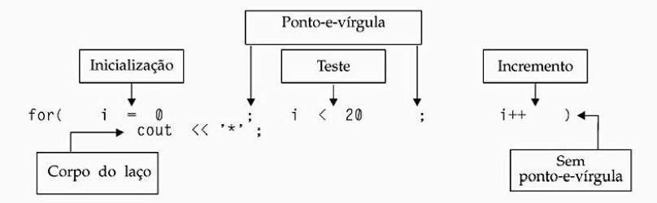
Estruturas de Repetição – FOR
Inicialização – Teste - Incremento
O laço for é executado 20 vezes. Na primeira vez, a inicialização assegura que i vale zero. Na última vez, i vale 19; a informação é dada no teste (i<20). Em seguida, i passa a valer 20 e o laço termina. O corpo do laço não é executado quando i vale 20.
Notes:
15

Slide 16
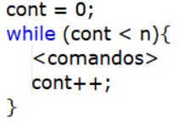

Estruturas de Repetição – FOR
O for é basicamente uma forma compacta de escrever um loop típico usando while. Por exemplo, para repetir algo n vezes, é comum se utilizar a seguinte construção usando o while:
Usando o comando for este trecho seria:
Notes:
16

Slide 17
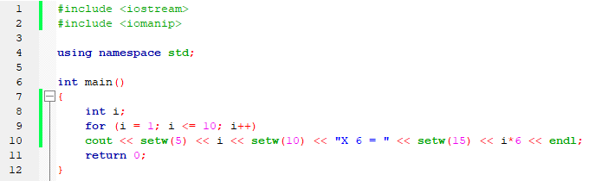
Estruturas de Repetição – FOR
Exemplo Tabuada
Função setw()
Notes:
17

Slide 18
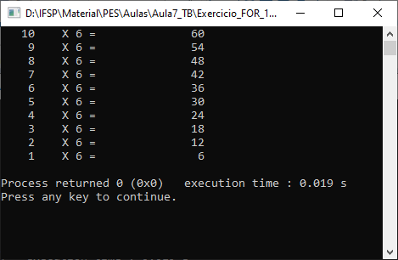
Estruturas de Repetição – FOR
Exercício: Fazer um programa, utilizando FOR, para apresentar a tabuada do 6 de forma decrescente.
Notes:
18

Slide 19
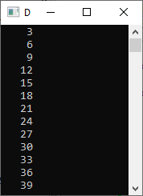
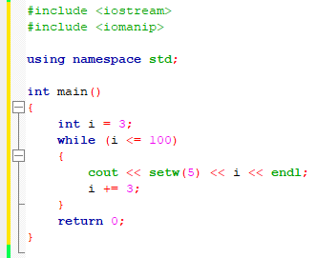
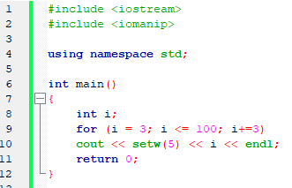
Estruturas de Repetição – FOR
Exercício: Fazer um programa, para imprimir os múltiplos de 3 entre 3 até 100;
Notes:
19

Slide 20
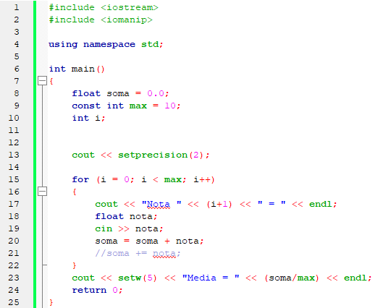
Múltiplas instruções – FOR
Se um laço for deve executar várias instruções a cada iteração, elas devem estar entre chaves.
Programa para apresentar a média de 10 notas
Notes:
20

